Slide 1
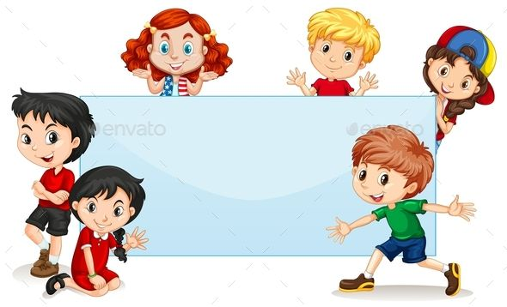
Μαθαίνω Ελληνικά
13. Ωρολόγιο πρόγραμμα & Μέρες της εβδομάδας
Δρ Ελένη Χαραλάμπους

Slide 2



Ημερομηνία :
Μου αρέσει ο / η / το ________
Μου αρέσουν οι/ τα ________
εκδρομή
αργία
διακοπές
Το αγαπημένο μου χρώμα είναι το ________
Η αγαπημένη μου μέρα είναι η ________

Slide 3

σχολείο

Slide 4
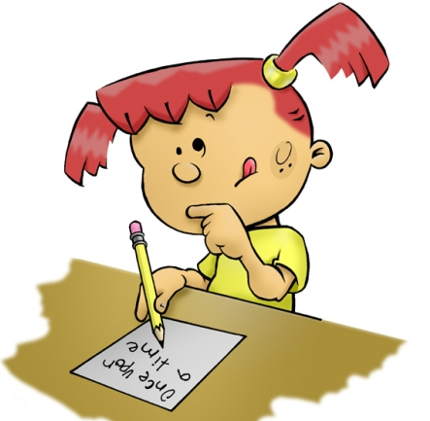

Slide 5
Σε ποια τάξη πηγαίνεις;

Slide 6
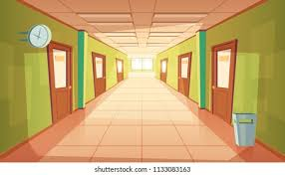

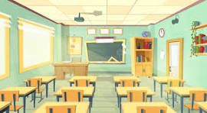
αίθουσα
πρώτο
τάξη
26
όροφο
Α7

Slide 7


Slide 8
γυμναστήριο
κυλικείο
εργαστήριο υπολογιστών
γραφείο διευθυντή

Slide 10
αυλή
τουαλέτα
βιβλιοθήκη
εργαστήριο τέχνης

Slide 11
Μέρες

Slide 12
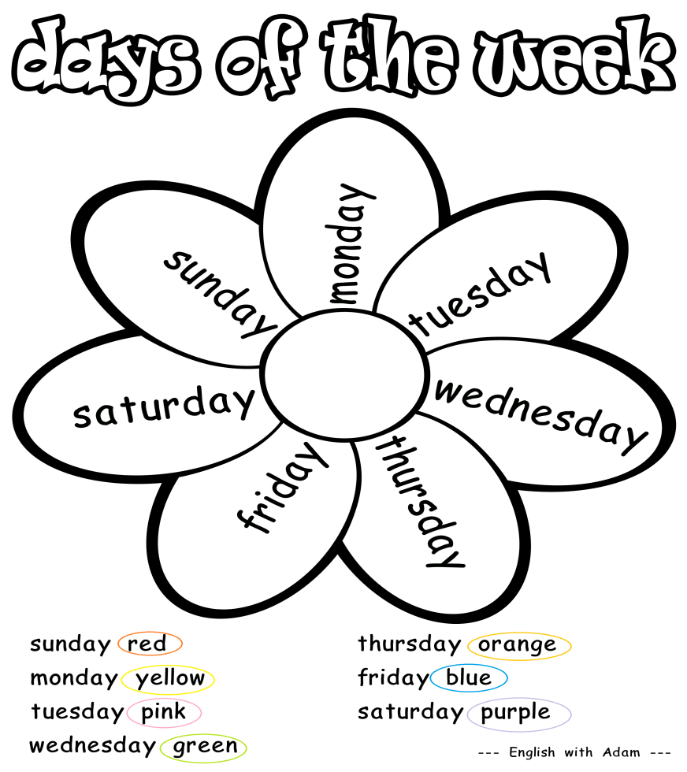
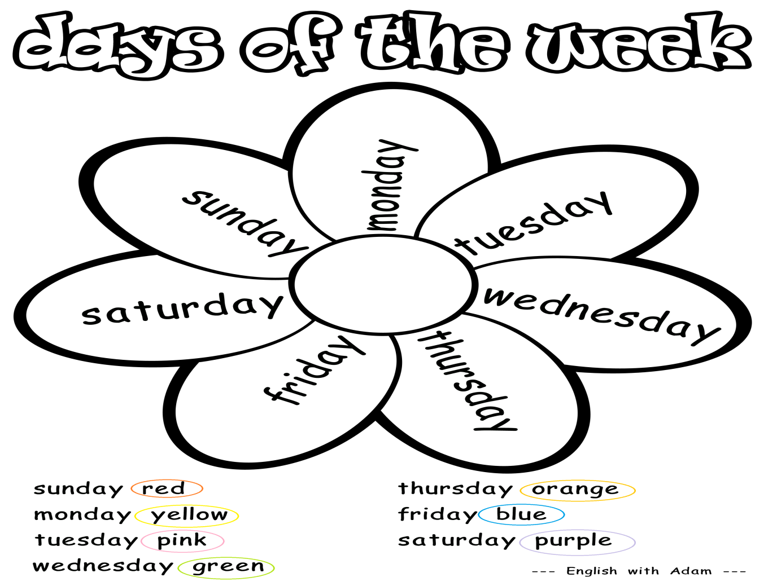
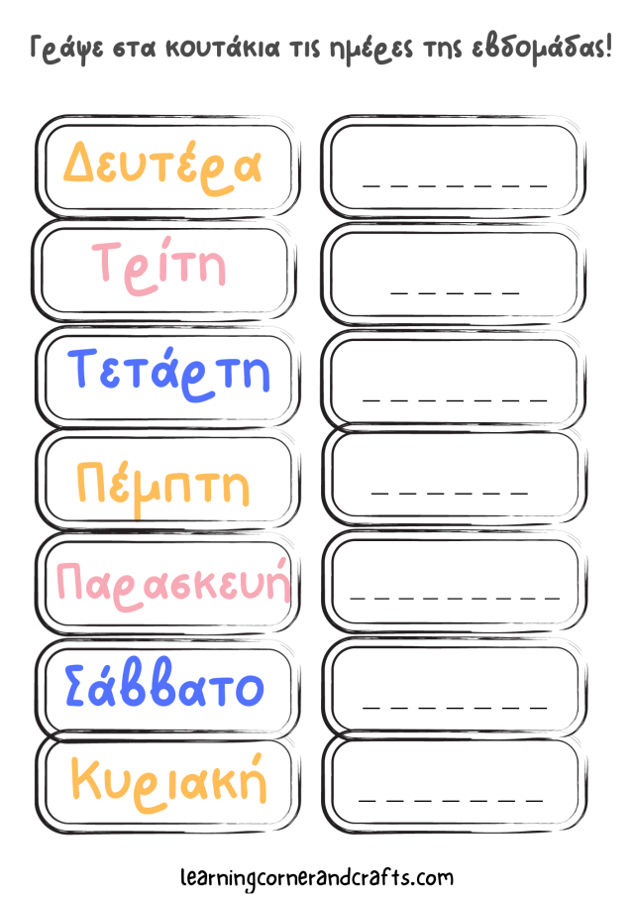
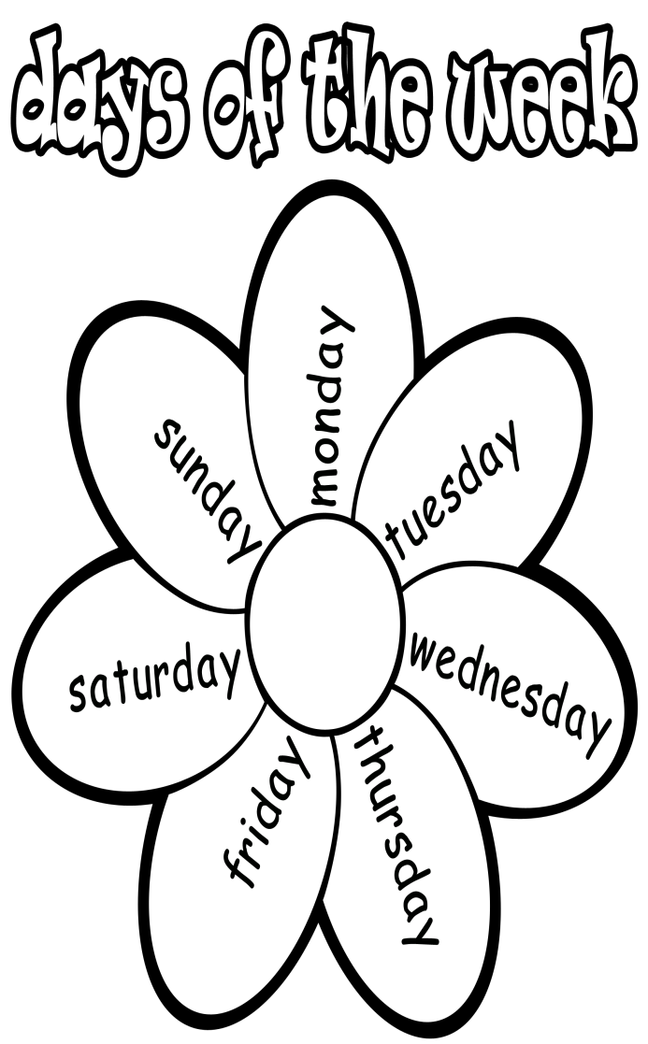
Η αγαπημένη μου μέρα είναι _______________________
Οι μέρες της
εβδομάδας

Slide 13
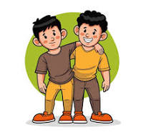
Η αγαπημένη μου μέρα είναι _______________ .
Ποια είναι η αγαπημένη σου μέρα;

Slide 14
Χρώματα

Slide 15
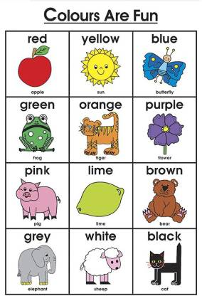
κόκκινο
κίτρινο
μπλε
πράσινο
πορτοκαλί
μοβ
Χρώματα
ροζ
καφέ
γκρι
άσπρο
μαύρο
Το αγαπημένο μου χρώμα είναι ____________________

Slide 16
Το αγαπημένο μου χρώμα είναι ______________.
Ποιο είναι το αγαπημένο σου χρώμα;

Slide 17
αριθμοί

Slide 18


Slide 19

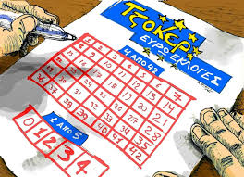
90
50
60
70
80
100
40

Slide 20
ωρολόγιο πρόγραμμα

Slide 21
ΔΕΥΤΕΡΑ
Περίοδος | Ώρα
1η | 7:30-8:10 Αγγλικά
2η | 8:10-8:50 Γυμναστική
1^{ο} διάλ. | 8:50-9:10 Διάλειμμα
3 η | 9:10-9:50 Ελληνικά
4η | 9:50-10:30 Βιολογία
2^{ο} διάλ. | 10:30-10:50 Διάλειμμα
5η | 10:50-11:30 Υπολογιστές
6η | 11:30-12:10 Μουσική
3^{ο} διάλ. | 12:10-12:20 Διάλειμμα
7η | 12:20-1:00 Οικιακή οικονομία
8η | 1:00-1:35 Τέχνη
Την πρώτη περίοδο έχουμε
Τη δεύτερη περίοδο έχουμε
Την τρίτη περίοδο έχουμε
Την τέταρτη περίοδο έχουμε
Την πέμπτη περίοδο έχουμε
Την έκτη περίοδο έχουμε
Την έβδομη περίοδο έχουμε
Την όγδοη περίοδο έχουμε
Το πρώτο διάλειμμα είναι στις
Το δεύτερο διάλειμμα είναι στις
Το τρίτο διάλειμμα είναι στις

Slide 22
μαθήματα

Slide 23
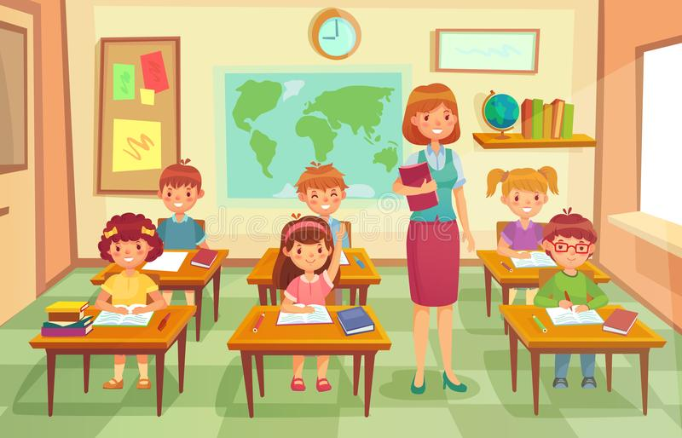
Μου αρέσει ………………………………..
Μου αρέσουν ………………………………..
η Οικιακή οικονομία
τα Ελληνικά
η Γυμναστική
τα Αγγλικά
η Βιολογία
η Τέχνη
η Μουσική
τα Μαθηματικά

Slide 24
Στο μάθημα της τέχνης
Στο μάθημα των μαθηματικών

Slide 25


Slide 26
Ποιο είναι το αγαπημένο σου μάθημα;

Slide 27
Κάθε Δευτέρα έχουμε
_________ . Εσείς πότε έχετε ________;

Slide 28
Πόσες φορές τη βδομάδα έχεις………….;

Slide 29
Ποια μέρα έχεις………..;

Slide 30
Ποιο μάθημα σου αρέσει πιο πολύ/πιο λίγο;

Slide 31
Ποιο μάθημα δεν σου αρέσει;

Slide 32

www.e-charalambous.com

Slide 33

Διάλειμμα
Διάλειμμα
Διάλειμμα
Διάλειμμα
Διάλειμμα

